Slide 1
БЮДЖЕТ Николаевского сельского поселения на 2022 год и на плановый период 2023 и 2024 годов (изменение решение № 32 от 17.06.2022 года)

Slide 2
Изменения бюджета Николаевского сельского поселения на 2022 года и на плановый период 2023 и 2024 годов подготовлен в соответствии с требованиями БК РФ и Положения о бюджетном процессе в Николаевском сельском поселении:
● Основные направления бюджетной и налоговой политики Николаевского сельского поселения
● Прогноз социально-экономического развития Николаевского сельского поселения на очередной финансовый год и плановый период;
● Оценка ожидаемого исполнения бюджета на текущий финансовый год;
● Расчёты по налоговым и неналоговым доходах бюджета.

Slide 3
Доходы местного бюджета
Налоговые поступления
Поступление налогов и сборов, уплачиваемых в соответствии с налоговым законом.
Неналоговые поступления
Поступление средств от продажи, аренды имущества, штрафы
Безвозмездные поступления
Поступление средств от бюджетов других уровней

Slide 4
Основные параметры бюджета Николаевского сельского поселения
Показатель | решение
 | 2022 | 2023 | 20234
I. Доходы, всего | 23 934,7 | 17 204,0 | 17 214,1
из них:
налоговые и неналоговые доходы | 5 997,7 | 6 131,5 | 6 277,9
безвозмездные поступления | 17 937,0 | 11 072,5 | 10 936,2
II. Расходы, всего | 24 614,5 | 17 204,0 | 17 214,1
III. Дефицит (-), профицит (+), | 679,8 | 0 | 0

Slide 5
Доходы бюджета Николаевского сельского поселения
на 2022 год
Налог на доходы физических лиц | 1 391,9
Единый сельскохозяйственный налог | 546,2
Земельный налог | 2 995,5
Налог на имущество физических лиц | 1 056,0
Государственная пошлина | 5,9
штрафы | 2,2
Дотации бюджетам сельских поселений | 14 298,5
субвенции | 241,9
Иные межбюджетные трансферты | 3 396,6
Всего доходов | 23 934,7

Slide 6
Бюджетные ассигнования по разделам бюджетной классификации расходов
Расходы всего | 2022 год | 2023 год | 2024 год
Общегосударственные вопросы | 8 729,4 | 8 245,5 | 8 723,5
Национальная оборона | 241,7 | 249,3 | 257,6
Национальная безопасность и правоохранительная деятельность | 29,2 | 2,0 | 2,0
Национальная экономика | 3 437,6 | 50,0 | 50,0
Жилищно-коммунальное хозяйство | 9 215,7 | 5 916,6 | 5 440,4
Охрана окружающей среды | 152,1 | 79,6 | 79,6
образование | 75,0 | 45,0 | 45,0
Культура, кинематография | 2 100,0 | 2 000,0 | 2 000,0
Социальная политика | 516,0 | 516,0 | 516,0
Межбюджетные трансферты общего характера бюджетам субъектов Российской Федерации и муниципальных образований | 117,8 | 0,0 | 0,0

Slide 7
Расходы бюджета Николаевского сельского поселения в разрезе муниципальных программ
Наименование муниципальной программы Николаевского сельского поселения | 2022 год | 2023 год | 2024 год
1 | 2 | 3
Всего | 23 723,1 | 16 211,7 | 15 790,5
1. Управление муниципальными финансами и создание условий для эффективного управления муниципальными финансами | 7 940,2 | 7 325,2 | 7 380,2
2. Информационное общество | 254,9 | 174,9 | 174,9
3. Обеспечение качественными коммунальными услугами населения и повышения уровня благоустройства территории Николаевского сельского поселения | 9 215,7 | 7 270,1 | 6 948,7
4. Защита населения и территории от чрезвычайных ситуаций, обеспечение пожарной безопасности и безопасности людей на водных объектах | 61,6 | 34,4 | 34,4
5. Развитие культуры и туризма в Николаевском сельском поселении | 2 100,0 | 2 100,0 | 2 100,0
6. Охрана окружающей среды и рациональное природопользование | 152,1 | 79,6 | 79,6
7. Социальная поддержка лиц, замещающих муниципальные должности и должности муниципальной службы | 516,0 | 516,0 | 516,0
8. Муниципальная политика | 95,0 | 65,0 | 65,0
9. Развитие транспортной системы | 3 387,6 | 0,0 | 0,0

Slide 8
Расходы на общегосударственные вопросы
8 729,4 тыс. рублей, в том числе:
Функционирование исполнительных органов местного самоуправления
7 883,8
Другие общегосударственные вопросы
611,8
Резервный фонд
233,8

Slide 9
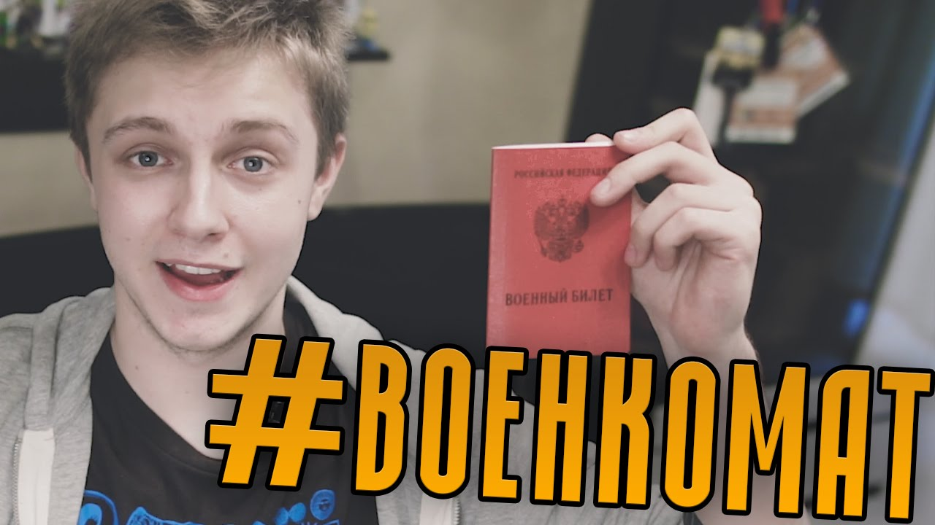
Расходы в сфере национальной обороны в сумме 241,7 тыс.рублей

Slide 10
Расходы в сфере национальной безопасности и правоохранительной деятельности 29,2 тыс. рублей

Slide 11
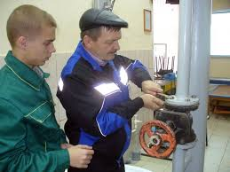
Расходы в сфере жилищно-коммунального хозяйства в 2022 составило 9 215,7 тыс. рублей, из них:
коммунальное хозяйство (обслуживание газопровода) 50,0

Slide 12
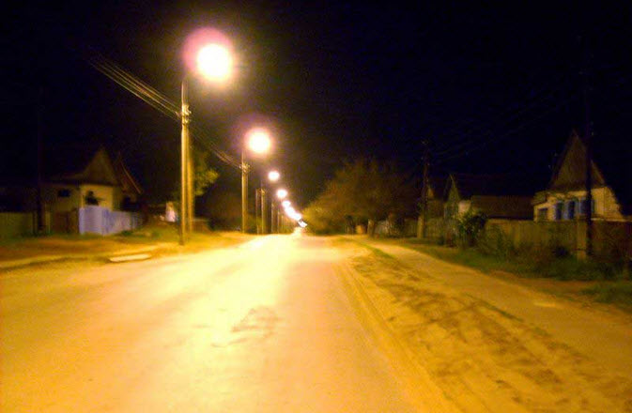
Расходы на оплату за потребленную энергию уличного освещения 2 500,0 тыс.рублей

Slide 13
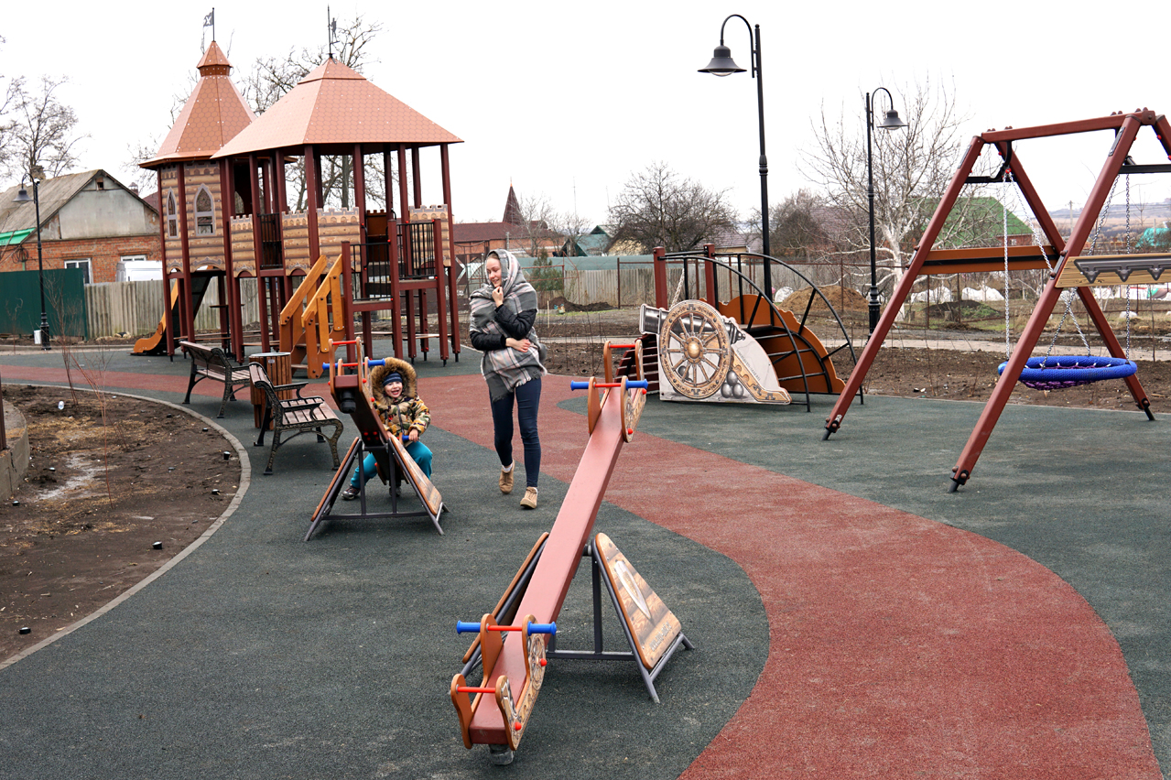
Содержание парка «Редут» 1 377,5 тыс.рублей

Slide 14
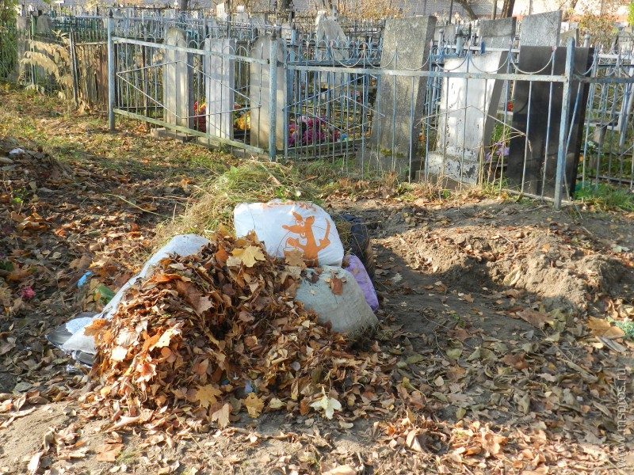
Расходы на содержание гражданских кладбищ
845,4 тыс. рублей

Slide 15
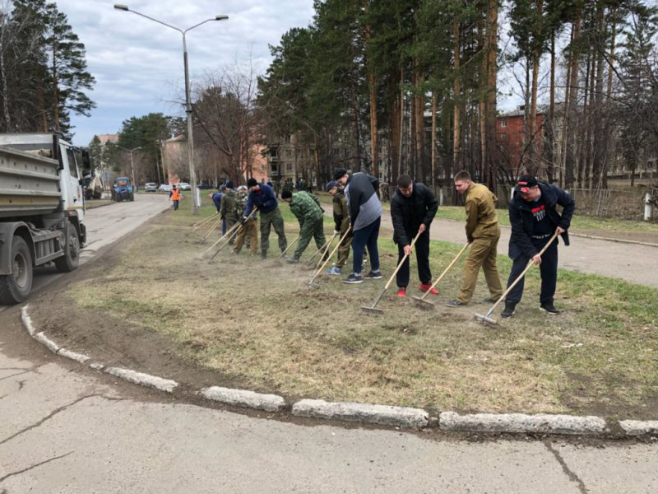
Расходы на прочие мероприятия по благоустройству 4 442,8 тыс.рублей

Slide 16
Охрана окружающей среды
152,1 тыс.рублей

Slide 17
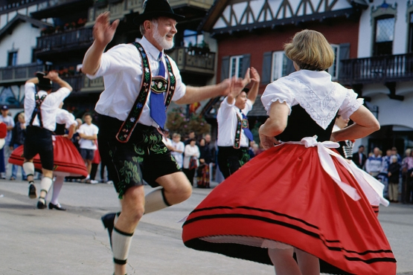
Расходы в сфере культуры, кинематография - 2 100,0 тыс. рублей

Slide 18
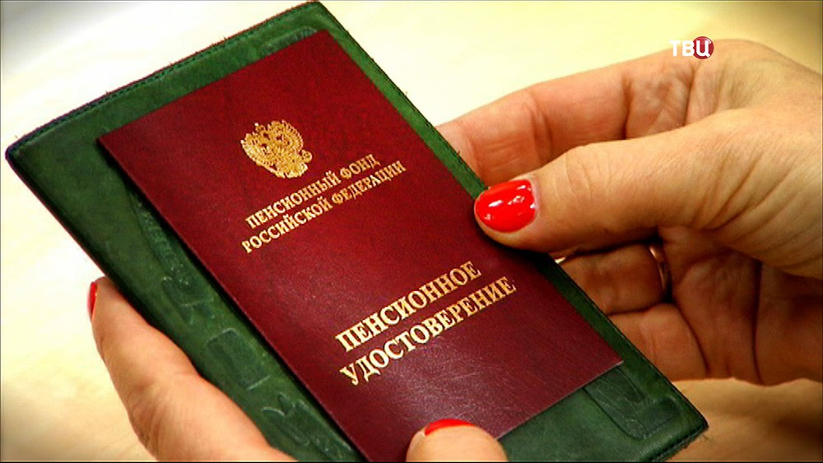
Расходы в сфере социальной политики 516,0 тыс. рублей:

Slide 19
Расходы муниципальной программы «Муниципальная политика» 95,0 тыс.рублей

Slide 20
Расходы муниципальной программы «Информационное общество»
в сумме 254,9 тыс.рублей

